Slide 1
LA ARGENTINA Y SU REINSERCION ECONOMICA Y PRODUCTIVA INTERNACIONAL

Slide 2
Estado de situación
Argentina
El mundo
Exportaciones argentinas caen 10% (1er semestre 2014)
Importaciones caen 8% (principalmente insumos, bienes de capital y sus partes)
Inversión extranjera cayó 13% (2013)
Exportaciones mundiales crecen 4,6% (proyección 2014)
Exportaciones latinoamericanas crecen 1,4%. (proyección 2014)
Inversión extranjera en el mundo creció 11%

Slide 3
Estado de situación

Slide 4
Exportaciones. Composición.
Rol de las economías regionales
 | exportaciones ene millones de dólares en 2011 | exportaciones ne millones de dólares en 2012 | exportaciones en millones de dólares en 2013
Productos del reino animal | 5.271 | 4.851 | 5.771
Productos del reino vegetal | 17.319 | 16.638 | 16.600
grasas y aceites | 6.975 | 6.126 | 5.756
productos alimenticios, bebidas y tabaco | 14.718 | 15.366 | 17.625
minerales | 7.169 | 7.119 | 5.196
productos químicos | 6.359 | 6.213 | 6.044
plástico, caucho y manufacturas | 1.998 | 1.835 | 1.863
pieles, cueros y sus manufacturas | 1.033 | 955 | 1.125
madera, carbón vegetal, corcho | 268 | 193 | 222
pasta de madera, papel, cartón | 604 | 542 | 550
materiales textiles y sus manufacturas | 946 | 661 | 608
calzados, paraguas, flores artificiales | 35 | 38 | 37
manufacturas de piedra, yeso, cemento | 201 | 192 | 171
perlas, piedras y metales preciosos | 1.816 | 2.588 | 2.352
metales comunes y sus manufacturas | 3.116 | 2.863 | 2.796
máquinas y aparatos eléctricos y sus partes | 2.466 | 2.427 | 2.460
material de transporte | 10.846 | 10.316 | 11.594
instrumentos de óptica, médico-quirúrigicos, relogería o música | 214 | 200 | 197
armas, municiones y sus partes | 19 | 19 | 20
mercancías y productos diversos | 294 | 315 | 247
objetos de arte y antiguedades | 6 | 5 | 3

Slide 5
Estado de situación

Slide 6
Estado de situación.
Dependencia cambiaria de la agroindustria

Slide 7
Estado de situación: Estancamiento (y retroceso) de las exportaciones

Slide 8
Agenda (requisitos para la recuperación de la capacidad de inserción internacional)
Reorganizar el marco de referencia económico, político y normativo en el que actúan las empresas, fronteras adentro
Reorganizar la inserción económica argentina:
Recuperar la Secretaría de Comercio Internacional,
Crear la Agencia Única de inserción Internacional
Ejecutar políticas de apertura de mercados y promoción internacional de negocios

Slide 9
Requisitos:
Normalización de importaciones
EVOLUCION IMPORTACIONES SEGÚN SUS COMPONENTES 2005 2013
 | % DEL TOTAL EN 2005 | % DEL TOTAL EN 2010 | % DEL TOTAL EN 2011 | % DEL TOTAL EN 2012 | % DEL TOTAL EN 2013
bienes de capital | 25 | 21 | 20 | 17 | 17
bienes intermedios | 36 | 31 | 29 | 29 | 26
combustibles y lubricantes | 5 | 9 | 13 | 13 | 15
piezas y accesorios para bienes de capital | 17 | 19 | 19 | 21 | 21
bienes de conusmo | 11 | 12 | 11 | 10 | 10
vehiulos automotores | 6 | 8 | 8 | 7 | 9

Slide 10
Requisitos:
Normalización cambiaria

Slide 11
Requisitos:
Mas inversión

Slide 12
Requisitos:
Moderación del expansionismo fiscal

Slide 13
Requisitos:
Menor inflación

Slide 14
Otros requisitos para mejorar las condiciones de los actores internacionales
1. Incrementar la participación de pymes en las exportaciones
2. Desconcentrar geográficamente el origen de las exportaciones
3. Incrementar la cantidad de grandes exportadores
4. Reorganizar la política comercial exterior y reorientar la red de embajadas en el mundo
5. Garantizar a los actores económicos el acceso a bienes y servicios
7. Aligerar la carga regulatoria, fronteras adentro y en frontera
6. Mejorar el entorno de negocios interno

Slide 15
Mercados actuales para las exportaciones argentinas
País | Exportaciones 2009 | Exportaciones 2013
Brasil | 11.373 | 17.681
Chile | 4.388 | 4.006
Estados Unidos | 3.484 | 4.390
Uruguay | 1.606 | 1.890
Venezuela | 1.041 | 2.343
España | 1.853 | 1.746
Italia | 1.500 | 1.605
Países Bajos | 2.391 | 2.112
Alemania | 1.411 | 2.048
China | 3.668 | 6.234
TOTAL DE LOS PRIMEROS DIEZ MERCADOS | 32.715 | 44.055
Canadá | 465 | 1.803
Colombia | 874 | 1.705
Argelia | 709 | 1.690
Perú | 793 | 1.632
Indonesia | 603 | 1.655

Slide 16
Argentina y el acceso a mercados

Slide 17
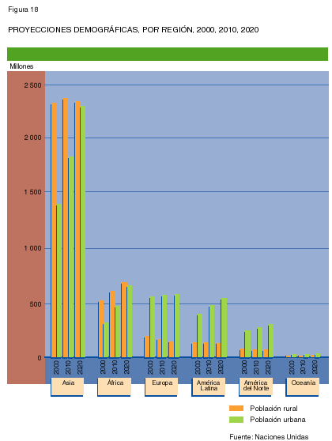
¿Hacia dónde dirigirnos?
Asia y África, continentes mas poblados

Slide 18
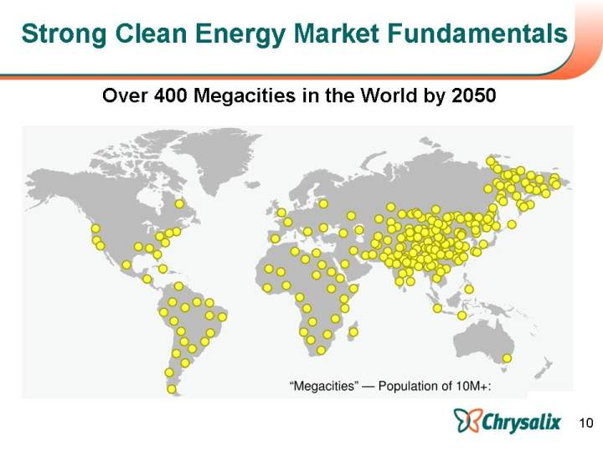
¿Hacia dónde dirigirnos?
Mega ciudades en 2050

Slide 19
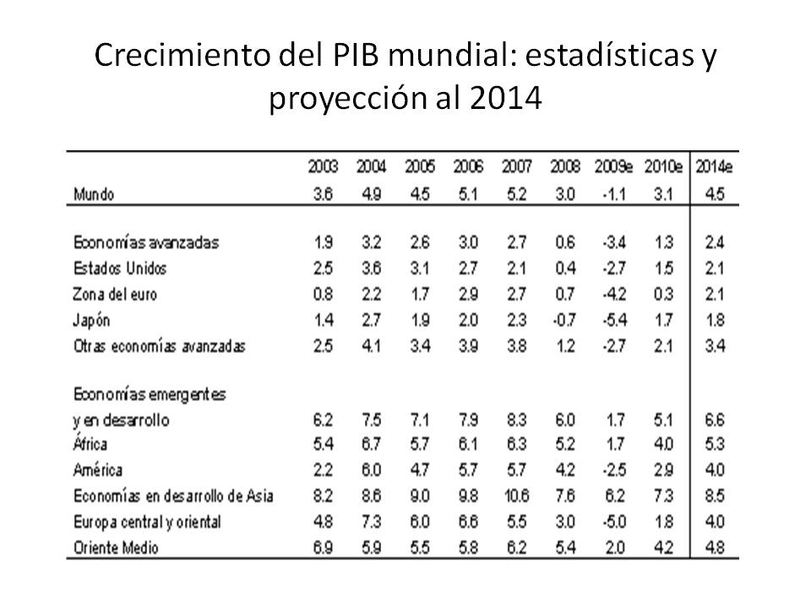
¿Hacia dónde dirigirnos?
¿Quién mejora su capacidad de compra?

Slide 20
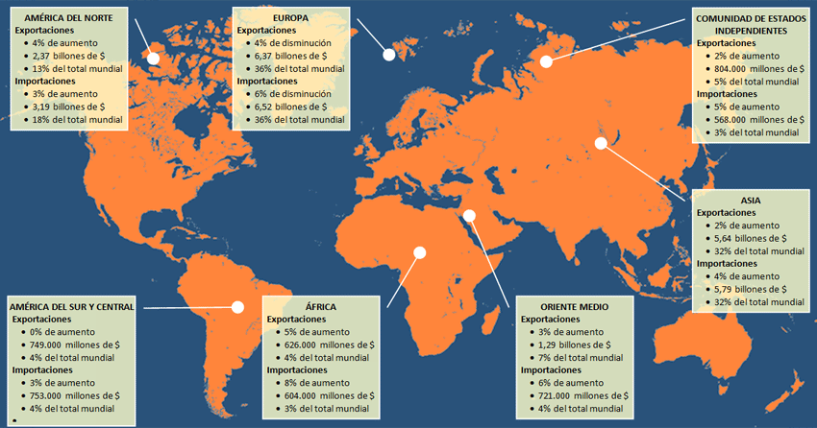
PRINCIPALES IMPORTADORES MUNDIALES

Slide 21
¿Hacia dónde dirigirnos?
País/Región | % de importaciones mundiales
UE | 16,2
EEUU | 15,6
China | 12,1
Japón | 5,9
Corea | 3,6
Hong Kong | 3,5
Canadá | 3,2
India | 3,2
Singapur | 2,5
México | 2,5
Rusia | 2,2
Taiwán | 1,9
Australia | 1,7
Turquía | 1,7
Brasil | 1,6
Suiza | 1,6
Tailandia | 1,6
Emiratos Árabes | 1,4
Malasia | 1,3
Indonesia | 1,2
Arabia Saudita | 1
Importaciones mundiales:
15.000.000.000.000 dólares

Slide 22
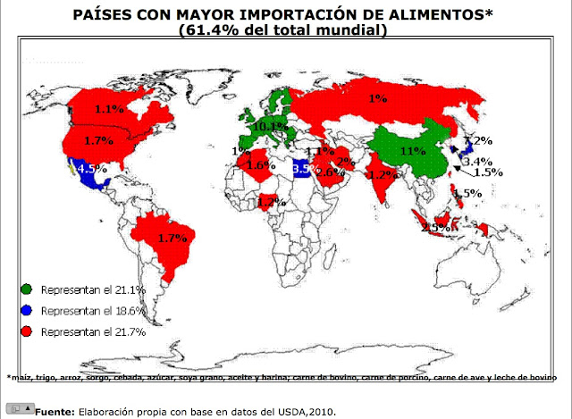
¿Hacia dónde dirigirnos?

Slide 23
Agenda para la inserción
Regularizar situaciones de conflicto
Arquitectura de vínculos bilaterales (país-país).
Mercosur como puente de relacionamiento.
Inserción en los procesos mundiales de integración (Latinoamérica y Asia como ejes prioritarios).
Negociaciones integrales: inversión - comercio - alianzas estratégicas.
Activación de procesos de relación: Argentina-grandes firmas y cadenas comerciales.
Generación de procesos de inserción (no ya de mera “promoción”) en mercados externos para cadenas productivas

Slide 24
La necesidad de una nueva agencia (única) para la promoción internacional
Criterio tradicional
Criterio moderno
Dispersión de esfuerzos gubernamentales (muchos programas superpuestos)
Trabajo con empresas aisladas o desconectadas
Dejar en mano de las empresas (o cámaras) la definición del destino de los subsidios
Concentración: Creación de una Agencia Única de Promoción Internacional
Trabajo con empresas en sus “conjuntos de referencia” productivo-comerciales
Asistencia técnica para la definición conjunta de necesidades, recursos y metas; y la ejecución de planes
Sustituir la “promoción” internacional por la “inserción” internacional

Slide 25
Marcelo Elizondo
(Director General, “DNI”, Desarrollo de Negocios Internacionales)

